Slide 1
Ⅴ．
生活支援ニーズと生活支援サービス

Slide 2
１．高齢者の生活支援ニーズ

Slide 3
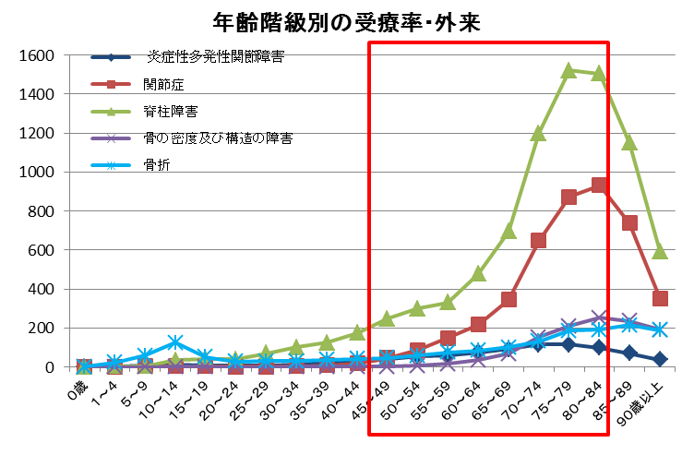
（１）日常生活にある高齢者の不自由さ
・ 加齢に伴う膝痛、腰痛、体力の低下から
生じる症状
・ 「代わってもらえるなら助かる」
「あると助かる」
出典：厚生労働省患者調査

Slide 4
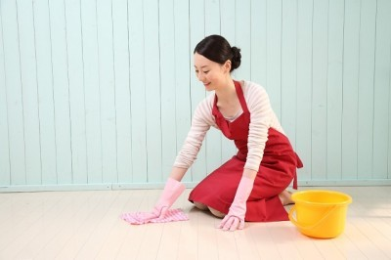
参 考
本当はやだ！女子が最もやりたくない家事ランキング！「1位 掃除」
コラム 2014/8/11 12:37 - マイナビウーマン
毎日増えていく家事。多くの場合は一人で、無給でやらなくてはなりません。家事が好きなのは立派な特長ですが、苦手な家事だってありますよね。今回は、本当なら最もやりたくない家事について、働く女性のみなさんにアンケートを採りました！
1位 掃除 47.4％
2位 料理 33.9％
3位 洗濯 14.9％
※4位以下省略、複数回答可

Slide 5
参 考
■第1位 キリがない！ 「掃除」
・「平日は疲れてろくにできず、すぐに汚れが目に付いてしまうので。毎日こまめにするのが一番の時短法だと思います」（30歳／小売店／秘書・アシスタント職）
・「正直かなりめんどくさいし、腰が痛くなるので」（32歳／金属・鉄鋼・化学／秘書・アシスタント職）
・「料理は楽しいときがある。洗濯は早く終わるから楽。掃除は苦痛でしかないし、やろうとすると1日がかりのものもあるので」（31歳／マスコミ・広告／事務系専門職）
・「自分で片付けなくても、自動的に片付いたらどんなに楽だろうと思うことが何度もあるので。一気にまとめてしてしまう。この時間は家事のためと決めてしまう」（28歳／団体・公益法人・官公庁／技術職）
毎日たまるチリやホコリ。お疲れでもその都度払うと時間短縮になります。一度始めてしまうと、徹底的にきれいにしたくなったりしますよね！ 腰が痛くなったりと、意外と重労働です。

Slide 6
参 考
■第2位 献立に悩む「料理」
・「作るより、献立を考えるのが大変だから」（27歳／団体・公益法人・官公庁／事務系専門職）
・「たまに失敗するので、毎日おいしい物が勝手に出てくれたらすごく助かる」（23歳／マスコミ・広告／事務系専門職）
・「毎食作るのは大変、レンジを活用し、調理中ほかのことができる」（31歳／医療・福祉／秘書・アシスタント職）
・「献立を考えて、作って、片付けと一番面倒だから」（35歳／自動車関連／事務系専門職）
献立作り・買い物・調理・配膳・片付けまでが1セットの料理。たしかに、頭も体も使って、気づかないうちに疲労しているかもしれませんね。グッズやレシピ本を活用しましょう！

Slide 7
参 考
■第3位 干したくな～い！ 「洗濯」
・「干すのが面倒くさい。料理をしながら洗い物をする」（24歳／通信／事務系専門職）
・「洗濯は干すたたむという時間がかかるものなので」（30歳／金融・証券／営業職）
・「冷たくて冬は特につらいから」（28歳／医薬品・化粧品／営業職）
・「毎日の洗濯に疲れているので楽になりたいから。毎日サボらず家事をしていれば1日少しの量で済む」（31歳／自動車関連／事務系専門職）
洗濯自体は洗濯機に任せればいいものの、あとのことはタンスにしまうまで手作業です。夏や日焼けが気になりますし、冬は寒くてこごえそう……。乾燥機があればいいのにと思ってしまうかもしれませんね。

Slide 8
参 考
今回のアンケートでは、47.4％の人は最もやりたくない家事は「掃除」と回答しました。突き詰めるとキリのない点がやっかいです。「ここまで」と自分で決めたり、毎日少しずつやる、一緒に暮らしている人がいれば分担してもらうなどするとよいかも。
※マイナビウーマン調べ（2014年6月21日～7月4日にWebアンケート。有効回答数289件。働く女性）47.4％
高齢者であればなおさら。。。

Slide 9
（２）生活支援ニーズの内容
・ ５つのこと
「安心」が基盤
「日常的な家事」
「外出」
「交流」
「非日常的な家事」
・ ちょっとしたこと
日常生活で不意に起こること
（注）厚生労働省社会・援護局地域福祉課資料では、「基盤領域」「日常領域」「移動」「交流」「非日常領域」「ちょっとしたこと」としているが、ここでは、テキスト本文との関連から、それぞれ「安心」「日常的な家事」「外出」「交流」「非日常的な家事」「ちょっとしたこと」と表記した。

Slide 10
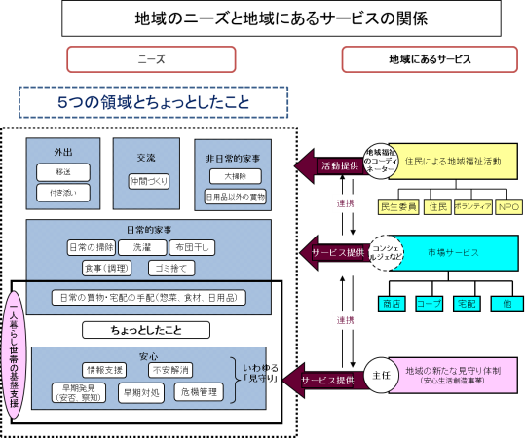
厚生労働省資料 （一部中村修正）

Slide 11
参 考
＜東京圏と北陸都市での住まいに関する訪問調査＞
2009.9～2010.2
鈴木晃、阪東美智子、大越扶貴、中村美安子『平成21年度～平成23年度科学研究費補助金（基盤研究Ｃ）報告書．高齢後期における在宅生活の遂行モデルの検討と加齢対応住宅の基本性能に関する研究』より
自立生活に何らかの課題を有すると考えられる「特定高齢者」「要支援」「要介護１」で、地域包括支援センター等が支援している後期高齢単身者
大都市と地方都市を調査地域とし、前者［東京圏］（東京1区1市、神奈川政令2市）と後者［北陸都市］（福井県の1市）それぞれ11事例、合計22事例
［東京圏］「要支援」９、「特定高齢者」2 計11
［北陸都市］「要支援」５、「特定高齢者」６ 計11
訪問インタビューにより実施。住宅見取り図を作成し、住まいと生活の仕方を把握した。

Slide 12
［調 理］
参 考
多くは自分で行っているが簡易化されており、会食会や配食サービス、デイサービスでの食事と組み合わせて行われている。
 | 自 分 | サポート ＋ 自分 | サポートのみ
東 京 圏 n=11 | ８ | ２ | １
北陸都市 n=11 | １０ | １ | ０
合 計 n=22 | １８ | ３ | １
 |  | ＊サポート：子、ヘルパー等、デイ、配食

Slide 13
［買 物］
参 考
シルバーカーやタクシー利用などにより自分で何とか行うが、「大変」「ほしい物が買えない」という不自由さがある。
 | 自 分 | サポート ＋ 自分
東 京 圏 n=11 | ８ | ３
 | （うちシルバーカー３）
北陸都市 n=11 | ６ | ５
 | （うちシルバーカー３）
合 計 n=22 | １４ | ８
 |  | ＊サポートのみはなし

Slide 14
［掃 除］
参 考
掃除機は筋力や握力低下に伴い放棄され簡易化されている。ヘルパー派遣を受ける１２例は全員がヘルパーに依頼している。１７例に物置となり片付けられていない部屋があった。
 | 自 分 | サポート ＋ 自分 |  | サポートのみ
東 京 圏 n=11 | １ | ６ |  | ４
北陸都市 n=11 | ７ | ４ |  | ０
合 計 n=22 | ８ | １０ |  | ４
 |  | ＊サポート：子、ヘルパー等、デイ、配食
 | 片付けられていない物置部屋ある |  | 片付けられていない物置部屋なし
東 京 圏 n=11 | ８ |  | ３
北陸都市 n=11 | ９ |  | ２
合 計 n=22 | １７ |  | ５

Slide 15
[洗 濯］
参 考
量が少ないため下着のみ手洗いなど、特に〔北陸都市〕において簡易化が見られた。
例）〔北陸都市〕週２回デイサービスの前日、下着だけは手洗いする、その他はたまったら適宜洗濯機で。

Slide 16
［布団干し］
参 考
従前の方法で行えているのは１例のみで、布団素材の変更や寝室に広げて日に当てるなどの工夫により対処したり、対応が見つからないままとなっている。
 | 物干し場に | 室内に広げる | 布団乾燥機 | サポート | 干さない
東 京 圏 n=11 | １ | ４ | １ | ５ | ０
北陸都市 n=11 | ＊＊１ | ３ | １ | ０ | ６
合 計 n=22 | ２ | ７ | ２ | ５ | ６
 |  | ＊「室内に広げる」には、「ベッドだから干さない」を含む
 |  | 「干さない」６のうち、夏場は物干し場に干すは３
 |  | 北陸都市は冬場
 |  | サポート：子、ヘルパー、行政の布団乾燥サービス ＊＊干しているようには見えない状態

Slide 17
［入 浴］
参 考
〔東京圏〕では、毎日から週３回程度、日中から１７時くらいの間の入浴が４例。〔北陸都市〕では、夏場は毎日入る人でも冬場は週１回程度の入浴となっている。要支援では多くがデイサービスや浴場で入浴している。
例）〔北陸都市〕週２回デイサービスで入浴。要支援になる以前、冬場は週１回以下だった。

Slide 18
参 考
 | 週４～７回 | 週２～３回 |  | 週２回以下
東 京 圏 n=11 | ８ |  | ２ | １
 |  |  | 自宅 １
 |  |  | デイ １
北陸都市 n=11 | １ |  | ８ | ２
 |  |  | 自宅 ２
 |  |  | デイ ３
 |  |  | 浴場 ３
合 計 n=22 | ９ | １０ |  | ３

Slide 19
参 考
○ 入浴・洗濯・布団干し・掃除・調理・買物は、加齢によって
生じた不自由さについて方法を変えたりサポートを組み合
わせるなどして対応している。
○ 入浴・洗濯・布団干し・掃除については、地域性や習慣、
個人の嗜好性の違いが大きい。掃除はむしろ体力を要す
る「片付け」に課題があり、掃除は、「片付け」の困難さへ
の配慮が必要ではないか。
○ 調理は、それまでの経験などが反映されていると考えら
れる。
○ 調理の簡易化は、単身世帯では、一般に行われているも
のと思われ、高齢単身世帯の特徴とまではいえないかもし
れない。
○ 事例の多くに買物の不自由さがある。

Slide 20
（３）親族や行政、専門職のニーズ
・ 周囲にいる人が、高齢者の安全確保を
担保したいとした時のニーズ
＝高齢者の周囲の人々の「あると助かる」
ニーズ

Slide 21
虚弱高齢者の生活課題
物の移動と自分の移動
と
自分と周囲の安心

Slide 22
安心の確保
信頼できる人が定期的あるいは頻度高く関わり、いざという時には連絡すれば助言やサポートが得られるという安心感をどうつくるか
例）地域のつながりづくり
地域のフロントサービス
巡回訪問、双方向の連絡体制

Slide 23
（４）生活支援ニーズへの対応方法
ホームヘルパーや訪問ボランティアが
まとまった時間枠の中で家事をしながら、
話し相手をし、安否確認をする包括的な
方法
２．配食、移動、買い物、掃除サービスなど
の単品サービス

Slide 24
二つの方法の特徴
それぞれの方法の特徴（長短）を踏まえる
包括的な方法
○ その場の即応性、柔軟性、補完性に
すぐれる
○ できることも含めての代行になりやすい、
利用者の要求水準の個人差大、要求が
上がりやすい

Slide 25
単品サービスで対応する方法
○ 配食、移動、買物、掃除等を単品で提供
話し相手や見守りを付加することも多い
○ 広がりすぎてのトラブルは起こりにくい
その場で柔軟に内容を変えるといったこ
とはしにくい

Slide 26
（５）高齢者の生活における自立の姿
・ その人のできる範囲で、生活方法の工夫が
できていて、生活支援用具やサービスの活
用が適切に行えている状態
市場分野のサービス
地域の活動・
サービス
公的
サービス
情報提供やアドバイス
工夫
選択し活用する
便利な道具
所得
ほか）
住まい
地域（身近⇒広域）
作成：中村
生活方法の工夫・道具の活用・生活支援サービスの活用のイメージ

Slide 27
２. 発達する道具（生活支援用具）
と生活支援サービス

Slide 28
（１）高齢者と道具（生活支援用具）の活用
○ 様々な道具の存在
例）スタンド型掃除機、掃除ロボット、炭バ
サミ etc.
○ 様々な道具を「生活支援用具」として活用

Slide 29
（２）高齢者と生活支援サービスの活用
○ 担い手は多様
地縁団体、NPO法人、社会福祉協議会、
協同組合、シルバー人材センター、民間企
業・商店などのサービス
・地域の生活支援サービス
・市場分野の生活支援サービス

Slide 30
（３）地域の生活支援活動・サービスと市場分野の生活支援サービスの特徴
地域の生活支援活動・サービス
○ 担い手が住民、無料か低額での提供、
日常の支えあいにつながる関係性が特徴
○ 遠慮、プライバシーがまもれるか不安に
思う人もいる

Slide 31
市場分野の生活支援サービス
○ 「ハウスクリーニングサービス」、「便利屋」
など、多様な業者が多様なメニューで拡大中
○ 使いやすさ、地域外からの取り寄せ可
○ 費用負担の問題、利用経験者の少なさ、
認知度の低さなどもある

Slide 32
３. 高齢者の生活支援サービス
活用上の課題と支援の方法

Slide 33
（１）生活支援サービスの地域差
と情報の散在
○ サービスのある地域とない地域がある
○ 情報が散在し、アクセスし難い
○ 発達途上のサービスが多数
・事業者の信用性が不明⇒評価の公表
・高齢者仕様になっているとは限らない
⇒高齢者仕様への転換を働きかける
といった課題

Slide 34
（２）活用力の差
○ 活用力の差は、
入手可能な情報の量や質、
判断力の強弱、
所得の大小、
サポートの有無 などの要素あり
＊高齢者は、新しいものを取り入れることが不得手
⇒まずは経験してもらう。経験者とつなぐ
＊費用負担
⇒「負担感」と「負担できない」問題を別に考える

Slide 35
（３）資源アセスメントの重要性
○ 現在活用しうる生活支援サービスをできる
限り幅広く把握する必要性
・福祉・介護の活動・サービスにとどまらない。
・地元＋広域も
○ 企業等のイメージアップや社会貢献の観点、
からの生活支援サービスも対象
○ 今後開発すべきものを明らかにするために
も、重要
必要とする高齢者の視点で
活用できるものをすべて把握する

Slide 36
（４）生活支援用具と生活支援サービスの活用環境の整備
○ 高齢者が利用しやすくするには、情報や利
用への助言がもらえる頼りになる場所・人の
存在が必要
○ 既存のサービスで対応できない場合は、
様々なレベルとそれに応じた方法でのサービ
ス開発が必要
○ これまで十分意識されてこなかった、民間企業
や商店等のサービスの活用支援

Slide 37
４．まとめ～生活支援ニーズに
応えるために

Slide 38
自立生活支援は、その人のできる範囲で、生活方法の工夫をし、生活支援用具やサービスをうまく活用できている状態を支えることである
まず、高齢者の生活に活用できる生活支援用具や生活支援サービスに関する資源アセスメントを行い、幅広く把握することが重要。
しかし、高齢者の生活支援サービス活用の課題には、サービスの不足や地域差、情報の散在によるアクセスしづらさ、活用力の差がある。
そのため、生活方法の工夫、生活支援用具や生活支援サービス情報が必要な高齢者にもらさず届くような環境整備が求められている。
不足するサービスは、地域、市場分野、市町村等幅広い主体によって開発を進める。
生活支援サービスのメニューは、「安心」を基盤に「日常的家事」「外出」「交流」「非日常的家事」と「ちょっとしたこと」（「5つのこと」と「ちょっとしたこと」）を備えていることが必要。
生活支援サービスの提供には、包括的な方法と単品サービスで対応する方法があるが、それぞれ長所短所があることから、その特徴を踏まえて整備、提供する。
一人暮らしや高齢者のみ世帯の場合は、一定頻度の定期的な巡回訪問など安心確保そのものをサービスとして提供することも必要。

Slide 39
地域の高齢者が最適な生活支援サービスを活用できるような介護予防環境に地域の状態を整えていくことが「生活支援コーディネーター」に求められている

Slide 40
生活支援サービスの把握、開発、活用支援イメージ
高齢者
・専門職
・
関係機関団体
等
生活支援サービスのコーディネート機能（コーディネーターに期待される役割）
生活支援サービス
情報提供
資源アセスメント
活用できる道具（生活支援用具）
活用支援
改良提案
ネットワークづくり
サービス開発
生活方法の工夫
環境整備（設置、支援、実施）
市町村
作成：中村

